Slide 1
Успешное системное обучение английскому языку с раннего возраста с учетом национально – регионального компонента (детский сад, 1 класс)
Зодбаева Валерия Владимировна, учитель английского языка
МКОУ «Кетченеровская многопрофильная гимназия им.Х.Косиева»

Slide 2
Основное содержание проекта
Год обучения | Словарный запас
Первый год обучения (возраст детей 3-4 года) | 100 слов
Второй год обучения (возраст детей 4-5 года) | 150 слов
Третий год обучения (возраст детей 5-6 года) | 200 слов

Slide 3
Основное содержание проекта
Программа «Английский язык в ДОУ».
Первый год обучения (возраст детей 3-4 года)
№ п\п | Название раздела | Коли-чество часов | Период проведения занятий
 |  |  | IX | X | XI | XII | I | II | III | IV | V
1 | Слова приветствия | 4 | 2 | 2
2 | Моя семья | 6 | 1 | 2 | 2 | 1
3 | Счет (от 1 до 7) | 3 |  | 1 | 1 |  |  |  |  | 1
4 | Игрушки | 4 |  | 2 | 1
5 | Животные | 5 |  |  | 2 | 1 | 1 | 1
6 | Цвета | 5 |  |  | 1 | 2 | 1 | 1
7 | О себе (знакомство) | 5 |  |  |  | 1 | 1 | 1 | 2 | 1
8 | Спортивные команды | 2 | 1 |  |  | 1
9 | О себе (я могу) | 4 |  |  |  | 1 | 1 |  | 2
10 | Мой дом | 3 |  |  |  |  |  |  |  | 1 | 2
11 | Овощи, фрукты | 6 |  |  |  |  | 2 | 3 | 1
12 | Одежда | 4 |  |  |  |  | 1 | 1 | 1 | 1
13 | Руки-ноги, лапы-хвосты | 5 |  |  |  |  |  |  | 1 | 3 | 1
14 | Времена года | 8 |  | 1 | 1 | 1 | 1 | 1 | 1 | 1 | 1
Всего |  | 64 | 4 | 8 | 8 | 8 | 8 | 8 | 8 | 8 | 4

Slide 4
Основное содержание проекта
Программа «Английский язык в 1 классе»
№ | Тема | Кол-во занятий
1 | Приветствие. Знакомство. Сопоставление английских и калмыцких слов. | 3
2 | Животные. Сопоставление английских и калмыцких слов. | 3
3 | Числительные. Возраст. Сопоставление английских и калмыцких слов. | 3
4 | Местоимения. Семья. Сопоставление английских и калмыцких слов. | 4
5 | Цвета. Сопоставление английских и калмыцких слов. | 2
6 | Мои игрушки. Сопоставление английских и калмыцких слов. | 4
7 | Еда. Сопоставление английских и калмыцких слов. | 3
8 | Части тела. Сопоставление английских и калмыцких слов. | 4
9 | Времена года. Погода. Сопоставление английских и калмыцких слов. | 4
10 | Транспорт. Сопоставление английских и калмыцких слов. | 3
Отчетное мероприятие (концертная программа) «I like English»

Slide 5
Обоснование необходимости проекта
новые требования к изучению иностранного языка в школе,
результаты ЕГЭ по английскому языку за последние 3 года,
в раннем возрасте у детей более гибкая память, знания усваиваются в игровой форме

Slide 6

kizclub.com

Slide 7
Цель и задачи проекта
Цель:
Создание эффективной образовательной системы обучения английскому языку младших школьников в условиях сельской гимназии (в районном центре).
Задачи:
Создание условий для обучения английскому языку в ДОУ (выделение рабочих мест: учителя английского языка, логопеда в ДОУ); выделение 1 часа английского языка в плане внеурочной деятельности в начальной школе: в 1 классе.
Формирование положительного заинтересованного отношения родителей к предмету «иностранный язык», выполнение социального заказа общества образованию (систематизация подготовки к ЕГЭ, начиная с ДОУ).

Slide 8
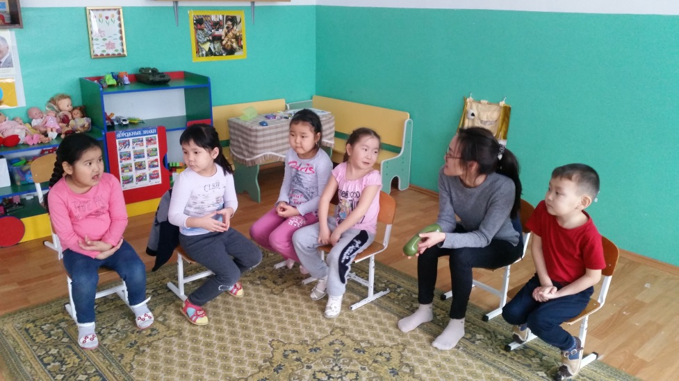
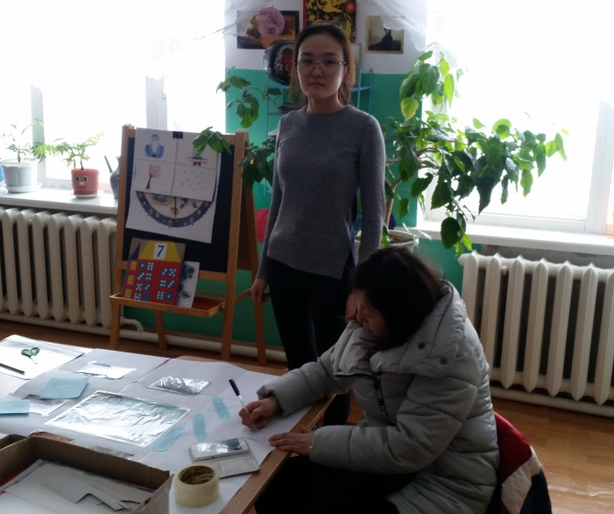
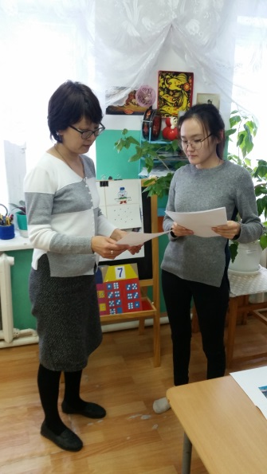
Анкетирование среди родителей воспитанников ДОУ

Slide 9
Анкетирование среди родителей учащихся 1 класса
Чем Вы это мотивируете?
Да | Нет
Для развития ребенка | Нагрузка на ребенка
Чем ребенок младше, тем память лучше | Ребенок не готов
Иностранный язык необходим, т.к. способствует мышлению школьника, развивает кругозор | Лучше изучать родной язык
Для общего развития
Всестороннее развитие
Для дальнейшего углубленного изучения языка

Slide 10
Анкетирование среди родителей учащихся 2 класса

Slide 11
Технологии
а) интерактивные
б) проектные
в) игровые технологии
г) компьютерные технологии

Slide 12

УМК «Spotlight»

Slide 13
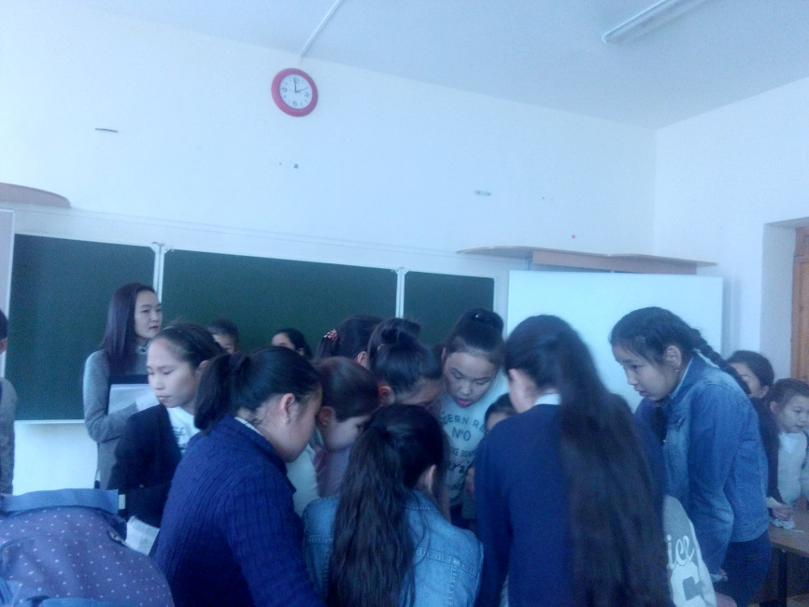
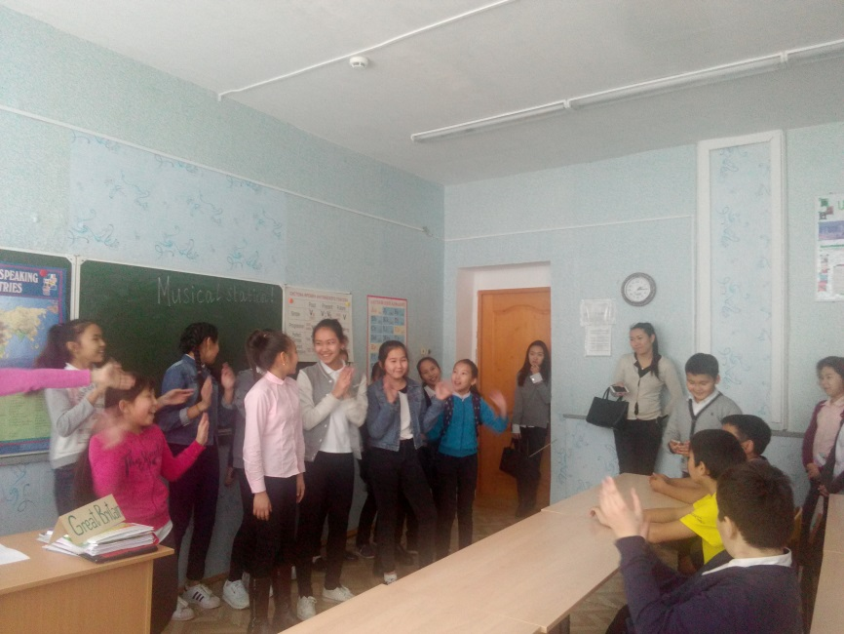
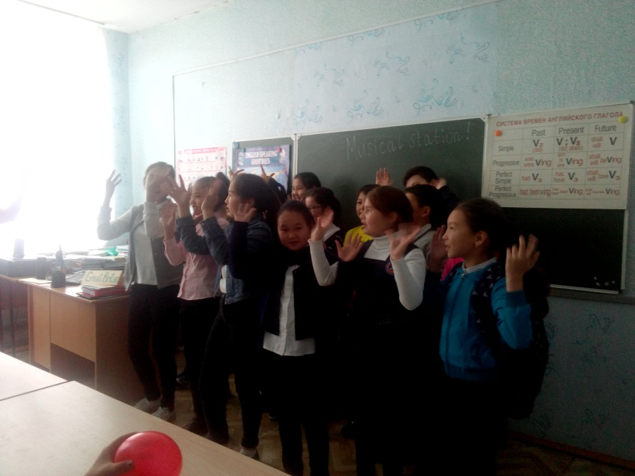
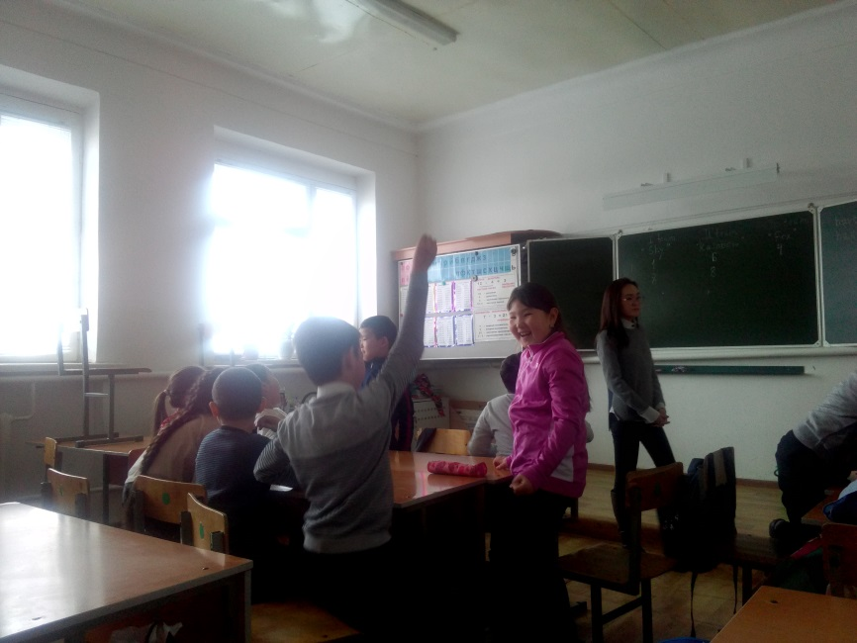
Внеклассная работа

Slide 14
Партнеры
МКОУ «Кетченеровская многопрофильная гимназия им.Х.Косиева» - МО учителей английского языка, родители, администрация РМО, ДОУ «Ромашка», ДОУ «Сайгачонок», Отдел социальной защиты.

Slide 15
Участники проекта
Учащиеся 1-2 классов гимназии, воспитанники ДОУ, учителя английского языка района.
Количество участников проекта – не ограничено.
Возраст участников – не ограничен.
Социальный статус участников – учащиеся, педагоги, пенсионеры, инвалиды, взрослое население.

Slide 16
План реализации
Подготовительный этап: сентябрь 2016г. – октябрь 2016г.
Основной этап: октябрь 2016г. – февраль 2017г.
Заключительный этап: март 2017г. – июнь 2017г.

